Slide 1
Estudi de les FUNCIONS DE CONFIANÇA ENTRE AGENTS
amb estructures i objectius cooperatius
Ferran González Barberà
Projecte Final de Carrera
Enginyeria Superior en Informàtica
Àrea Intel·ligència Artificial
Gener 2018
Universitat Oberta de Catalunya
Notes:
(30’’) Benvingut a la presentació del meu treball de final de carrera. El meu nom es Ferran Gonzalez Barbera. Durant els propers 20 minuts farem un recorregut pels principals conceptes, arquitectures, solucions i evolutius entorn a les relacions de confiança entre agents autònoms, especialment entre aquells que tenen motivacions cooperatives (clic passa plana).

Slide 2
Índex. Fases del treball
3
Propostes evolutives
i visió de futur
2
Visió arquitectònica
de solucions
1
Bases de la
confiança entre agents
Estudi de les funcions de confiança entre agents amb estructures i objectius cooperatius Projecte Final de Carrera UOC 2018 I Ferran González Barberà
Notes:
(30’’) He dividit el meu treball en 3 fases: la primera part tracta de donar visió general respecte als principals conceptes d’aquesta branca de la Intel·ligència Artificial, per després veure les principals solucions arquitectòniques proposades. Finalment, es fan dues propostes evolutives i es revisen diverses oportunitats d’investigació obertes en aquest camp. L’objectiu del meu treball és el de donar una visió global, entenedora i didàctica relativa als models i sistemes de confiança entre agents autònoms, així com proposar dos desenvolupaments teòrics possibles i analitzar les vies obertes de desenvolupament en aquest camp de treball (clic passa plana).

Slide 3
Fase 1
Bases de la
confiança entre agents
Estudi de les funcions de confiança entre agents amb estructures i objectius cooperatius Projecte Final de Carrera UOC 2018 I Ferran González Barberà
Notes:
(10’’) La primera part d’aquest treball final de carrera està orientada a donar una visió general de les bases, models i complexitats de les rel·lacions entre agents autònoms basades en la confiança. Per a poder introduir els capítols posteriors, cal primer revisar alguns conceptes principals (clic passa plana).

Slide 4
Fase 1. Bases Conceptes bàsics
SISTEMA – MULTI-AGENT
CONFIANÇA
Agent Autònom
Agent Autònom
REPUTACIÓ
Agent Autònom
Estudi de les funcions de confiança entre agents amb estructures i objectius cooperatius Projecte Final de Carrera UOC 2018 I Ferran González Barberà
Notes:
(1’50’’) El nostre actor principal és l’agent autònom (es visualitza el text d’agent autònom), però ens interessen un determinat tipus d’agents: aquells que estan, bé preparats, bé determinats, a cooperar amb altres agents a través de relacions de confiança (es visualitzen dos textos més d’agent autònom). Així, des d’aquest punt de vista, tenim dues primeres classificacions: els agents competitius, i el agents cooperatius. Els primers interactuaran amb altres agents només amb l’objectiu d’obtenir el millor resultat per a sí mateixos, mentre que els segons, consideraran a més les relacions que estableixin con un objectiu en sí mateixes. El segon actor principal són els entorns en els que els agents treballen i interactuen: aquests són els anomenats “sistemes multi-agent” (surten els sistemes multi-agent). D’aquests també n’hi ha diversos tipus que responen a finalitats i entorns també diferents, però un altre cop ens interessen aquells que són: arbitraris (en que les intencions de cada agent són totalment privades), oberts (en que s’hi afegeixen i en surten agents lliurement) i diversos (en que conviuen diferents tipus d’agents). Però abans d’entrar en matèria, també ens cal repassar els conceptes principals de base: el més important de tots ells és la confiança, concepte que s’entén sovint com una dualitat de cost i benefici. Cost perquè conté una part inherent de risc i d’incertesa, i benefici, perquè a través d’una relació de confiança es poden obtenir resultats que difícilment es poden obtenir individualment. En el cas dels agents, la confiança es tradueix en valors numèrics que tracten d’aproximar la fiabilitat d’un agent en concret en front d’una possible cooperació. Finalment, el concepte que ens falta per definir és el de reputació, que no és altra que que el valor de confiança quan està transmès per agents tercers o registres especialitzats.

Slide 5
Fase 1. Bases Per què confiar?
AGENT AUTÒNOM I OBJECTIUS
Informació distribuïda
Processament
Terminis i Condicions
Capacitats específiques
NECESSITAT D’ALTRI
NECESSITAT DE CONFIAR
Estudi de les funcions de confiança entre agents amb estructures i objectius cooperatius Projecte Final de Carrera UOC 2018 I Ferran González Barberà
Notes:
(1’30’’) La primera qüestió important a resoldre és la següent: si confiar comporta un risc i una pèrdua de control en sí mateix, perquè fer-ho? Comencem pel principi. Partim de la base que un agent autònom existeix per a resoldre una o més tasques, és a dir, per acomplir un objectiu en concret (clic Objectius). Per a aconseguir completar-lo, es podrà trobar davant una sèrie de reptes: pot ser que la informació que necessiti estigui distribuïda o deslocalitzada (clic Info distribuïda). Pot succeir també que alguna de les tasques requereixi un alt nivell de processament (clic processament), o un nivell d’especialització que el propi agent no posseeix (clic capacitats). Per una altra banda segurament existiran unes condicions sota les quals cal prestar el servei o tasca que se li demana, com per exemple un temps límit. Tot això podrà portar a l’agent a necessitar d’altres agents (clic necessitat d’altri), i conseqüentment, a haver de cooperar en relacions puntuals o de més llarg abast.
Val a dir que la necessitat és l’única motivació dels agents coneguts com a competitius a l’hora d’establir relacions de confiança. Els agents programats amb criteris cooperatius, a més de la necessitat, podran establir relacions de confiança amb altres objectius, com el bé comú del col·lectiu al que pertanyen, o l’establiment de coalicions per a obtenir beneficis de llarg termini.

Slide 6
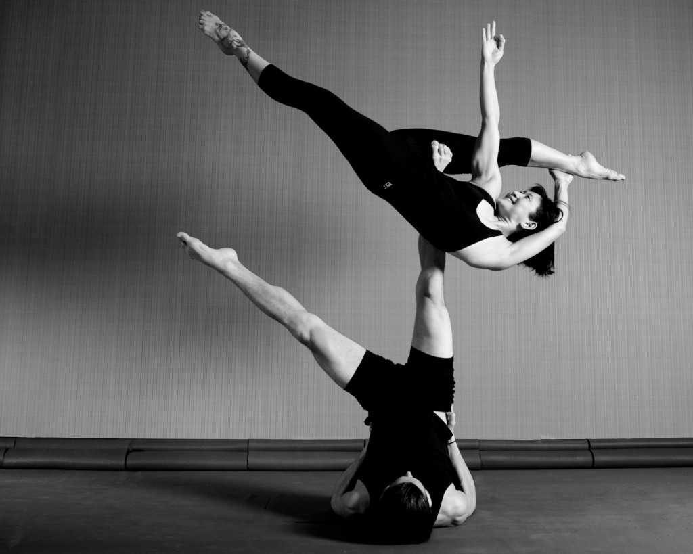
Fase 1. Bases El risc de confiar
COMPLIMENT DEL CONTRACTE
SUBJECTIVACIÓ I INTERESSOS
QUALITAT I VERACITAT
COST DE CONFIAR
CONVENIÈNCIA DE CONFIAR = BENEFICI - COST
Estudi de les funcions de confiança entre agents amb estructures i objectius cooperatius Projecte Final de Carrera UOC 2018 I Ferran González Barberà
Notes:
(1’10’’) Però establir una relació de confiança amb un altre agent, encara que sigui puntual, comportarà sempre una sèrie de riscs que caldrà avaluar i tenir en compte abans d’establir cap contracte. Per començar pot succeir que el segon agent no pugui acomplir les condicions pactades per qualsevol causa que desconeixem. A més, com que les intencions del segon agent seran probablement desconegudes, també hi ha el risc que els resultats que retorni estiguin influïts per interessos comercials, polítics o de qualsevol altra mena. També podrà succeir que l’agent amb el que establim un acord de cooperació treballi sobre dades errònies, o que la qualitat, que és difícilment especificable en el contracte, sigui inferior a l’esperada. És justament per tots aquests factors que caldrà avaluar el nivell de confiança respecte a qualsevol agent amb el que es vulgui establir una cooperació. Aquest serà conegut com el cost de la confiança, un valor numèric, normalment uni-dimensional, que podrà calcular-se pel mateix agent avaluador, o per recursos o agents externs. En aquest últim cas, és el que anomenarem reputació.

Slide 7
Fase 1. Bases Mètodes d’avaluació de confiança
MÈTODES D’AVALUACIÓ DIRECTA
MÈTODES D’AVALUACIÓ INDIRECTA
MODELS SÒCIO-COGNITIUS
BASATS EN ESTRUCTURES ORGANITZATIVES
Estudi de les funcions de confiança entre agents amb estructures i objectius cooperatius Projecte Final de Carrera UOC 2018 I Ferran González Barberà
Notes:
(2’00’’) Els models de confiança i reputació són mètodes d’obtenció d’informació i de càlcul que serveixen per a l'avaluació del nivell de confiança en agents tercers per a determinades funcions i entorns. És a partir d’aquests models que es dissenyen i s’implementen els Sistemes de Confiança i Reputació (també anomenats TRS, de l’anglès Trust and Reputation Systems). Una de les classificacions més utilitzades és la que es fa a partir de les dades utilitzades per a fer els càlculs de confiança. Segons aquest criteri tenim els mètodes d’avaluació directa (clic avaluació directa), els d’avaluació indirecta (clic avaluació indirecta), els models sòcio-cognitius (clic sòcio-cognitius), i finalment els mètodes suportats per estructures organitzatives (clic sòcio-cognitius). Els d’avaluació directa són aquells mètodes pels que un agent en concret recupera la seva pròpia història d’interaccions amb altres agents, i a partir d’elles n’extrapola els càlculs de confiança. Això seria equivalent a recordar les experiències passades per estimar la confiabilitat de possibles relacions futures. Per una altra banda, els mètodes d’avaluació indirecta són aquells que faran que l’agent interessat en avaluar la confiança sobre un segon agent, demani a altres agents per la reputació d’aquest segon. Els següents són mètodes encara més interessants: els mètodes sòcio-cognitius es basen en obtenir informació respecte a l’agent analitzat per tractar d’estimar-ne la seva fiabilitat. Dades respecte al segon agent com el seu origen, funció o coalició a la que pertany, per exemple, poden ser utilitzades per fer aproximacions sobre càlculs de confiança. És el que en els humans seria l’equivalent als judicis o pre-judicis, és a dir, utilitzar detalls observables respecte a una altra persona per estimar quin grau de confiança hi podem depositar. Per últim tenim els mètodes basats en eines organitzatives, pels que l’agent avaluador consulta registres especialitzats en reputació. Sovint els valors de reputació externs estan suportats per certificats de reputació, sempre suportats per entitats certificadores que precisen d’un grau de reconeixement.

Slide 8
Fase 1. Bases Dimensions addicionals i complexitat
Especialització dels agents
(diversitat d’usos i objectius)
VALORS DE
CONFIANÇA MULTIDIMENSIONAL
Càrregues i disponibilitat / Congestió
Interessos i subjectivació
Estabilitat de l’entorn o del SMA
Estudi de les funcions de confiança entre agents amb estructures i objectius cooperatius Projecte Final de Carrera UOC 2018 I Ferran González Barberà
Notes:
(1’10’’) Fins ara tot lo exposat sembla tenir una aplicació força directa en entorns homogenis i controlats, però la realitat és que sovint el camp de treball és més complex. En primer lloc hi ha una gran diversitat i especialització possible en els agents autònoms. En altres paraules, els agents podran estar dissenyats per acomplir tasques i funcions molt diferents, amb possibles graus d’especialització molt elevats. Això farà que no tots els mecanismes siguin igualment efectius. Els mètodes sòcio-cognitius presentaran una efectivitat poc acurada en aquests casos. Un altre factor que afegirà complexitat serà el de les càrregues dels agents cooperatius, que normalment serà desconeguda per l’agent avaluador. Pot arribar a succeir que l’agent amb el que establir una possible col·laboració sigui un humà, amb les limitacions horàries i de temps de resposta que comporta. Per una altra banda, també hi ha un risc de subjectivació en les dades i resultats que els agents utilitzen, intercanvien i produeixen. Hem de tenir en compte que els agents estan programats per corporacions, que poden tenir interessos i prioritats comercials que afectin el rendiment i les dades retornades pels seus agents. Per últim, diversos factors relatius a l’entorn de cada agent o al sistema multi-agent en el que treballin podran afectar els seus càlculs de confiança. Per exemple, una alta rotació d’agents farà que sigui més difícil trobar experiències passades amb els agents d’interacció.

Slide 9
Fase 1. Bases Els jocs cooperatius
RELACIONS
COALICIONS
Estudi de les funcions de confiança entre agents amb estructures i objectius cooperatius Projecte Final de Carrera UOC 2018 I Ferran González Barberà
Notes:
(1’30’’) Com he explicat prèviament, els jocs competitius són aquells basats en l’objectiu que cada agent aconsegueixi el millor resultat possible a les seves tasques i funcions. Quan entrem en els jocs cooperatius, per una altra banda, hi ha un valor afegit en les cooperacions en sí mateixes. Per tant, en aquest jocs ja no s’hi val només a aconseguir el millor resultat possible, sinó que també cal mirar d’establir relacions de cooperació que poden servir per a objectius a mitjà o llarg termini. Això s’aconsegueix afegint una recompensa a l’establiment de relacions. (clic relacions) Les relacions entre agents, igual que succeeix en els éssers humans, són el resultat de la interacció i la cooperació en situacions d’interès o necessitat entre dos o més agents. En certa manera les relacions es poden traduir en registres d’experiències o interaccions puntuals passades, és a dir, en informació històrica en primera persona de com les interaccions entre dos agents concrets van resultar. Com a segon terme important tenim les Coalicions: a través d’elles diversos agents poden estar fortament connectats en sub-sistemes en que cada agent té una relació amb cadascun dels altres agents de la mateixa coalició. El que manté els agents units en una coalició és el valor de recompensa. A través d’algoritmes que afavoreixen la creació de coalicions, el valor de recompensa dividit o distribuït entre els agents no serà mai inferior al que cadascun dels agents podria obtenir individualment. La formació de coalicions té diverses avantatges: depenent dels algoritmes de recompensa que s’utilitzin, podran ser fàcilment nombroses, fet que es podrà traduir en capacitat de processament. Per una altra banda, si els criteris d’entrada són prou oberts, es podrà aconseguir que s’hi afegeixin agents especialitzats molt diversos, el que també serà un benefici per a la coalició: serà capaç de solucionar tasques també més complexes i especialitzades.

Slide 10
Fase 2
Visió arquitectònica
de solucions
Estudi de les funcions de confiança entre agents amb estructures i objectius cooperatius Projecte Final de Carrera UOC 2018 I Ferran González Barberà
Notes:
(30’’) Vists els principals conceptes i complexitats de les relacions entre agents basades en la confiança, en el meu treball he considerat necessari fer una anàlisi de les solucions trobades en la bibliografia especialitzada.

Slide 11
Fase 2. Solucions Arquitectura dels agents cooperatius
AVALUACIÓ AUTÒNOMA I CONSULTA DE REPUTACIÓ
SELECCIÓ D’AGENTS
RENDIMENT D’AVALUACIONS I DECISIONS
APRENENTATGE
SUMA DE CAPACITATS, ORIENTACIÓ / ÚS
Estudi de les funcions de confiança entre agents amb estructures i objectius cooperatius Projecte Final de Carrera UOC 2018 I Ferran González Barberà
Notes:
(1’20’’) Fins ara hem vist les bases, solucions i conseqüències a les relacions basades en la confiança, però els agents cooperatius necessiten sovint d’altres funcions afegides per a ser efectius. A part dels mecanismes d’avaluació de confiança i consulta de reputació, un agent necessitarà algoritmes específics per tal de prendre la decisió de quin agent o agents escollir per a treballar plegats. (clic selecció) Les funcions de selecció d’agents podran ser estàtiques, tenint en compte únicament els nivells de confiança calculat, o dinàmiques, que poden tenir en compte factors com la variabilitat de l’entorn, la càrrega d’altres agents o les inversions en relacions a mig o llarg termini. Per una altra banda, als agents autònoms els serà útil poder avaluar el rendiment de les seves pròpies decisions (clic rendiment), per poder adaptar-se a l’entorn en el que treballin. Justament en aquest sentit, una altra capacitat que serà útil serà la de l’aprenentatge automàtic, per tal de ser capaços d’incrementar el seu rendiment a mesura que el nombre d’interaccions vagi creixent.

Slide 12
Fase 2. Solucions Sistemes multi-agent
PROPIETATS: Arbitrari, Obert, Divers, Regulat, Organitzat
PROTOCOLS
NORMATIVES
ESTRUCTURES ORGANITZATIVES
AGENTS MEDIADORS
Estudi de les funcions de confiança entre agents amb estructures i objectius cooperatius Projecte Final de Carrera UOC 2018 I Ferran González Barberà
Notes:
(1’10’’) Però en el camp de coneixement de les relacions basades en la confiança, els agents autònoms no són els únics que adopten mesures específiques. Els sistemes multi-agent també incorporen solucions per a facilitar i motivar la coordinació, comunicació i mediació en l’acompliment de tasques de manera cooperativa. Per començar hem de recordar que els sistemes multi-agent amb fins cooperatius podran ser arbitraris (clic), oberts (clic), diversos (clic), regulats (clic) i organitzats (clic). Arbitraris perquè cada agent tindrà els seus objectius i aquests seran desconeguts per a la resta. Oberts perquè podrà haver una rotació lliure d’entrades i sortides d’agents del sistema. Diversos perquè l’especialització no té perquè estar limitada. Regulats en el sentit que el SMA tindrà les seves normatives i protocols de comunicació (clic normatives i protocols). Per últim, generalment seran organitzats, en el sentit que inclouran solucions comunitàries per a l’ús de qualsevol agent, com registres de reputació, sistemes de pissarra o agents especialitzats en la mediació.

Slide 13
Fase 3
Propostes evolutives
i visió de futur
Estudi de les funcions de confiança entre agents amb estructures i objectius cooperatius Projecte Final de Carrera UOC 2018 I Ferran González Barberà
Notes:
(30’’) A partir d’aquí comencem la Fase III del treball, dedicada a posar la mirada en el desenvolupament d’aquesta branca del coneixement. Es presenten dues propostes des d’un punt de vista teòric en aspectes encara poc desenvolupats en la documentació científica existent. En primer lloc, es proposa un sistema de pissarra específic per a agents cooperatius, i com a segona proposta, s’exposa un protocol de negociació de recompenses entre agents.

Slide 14
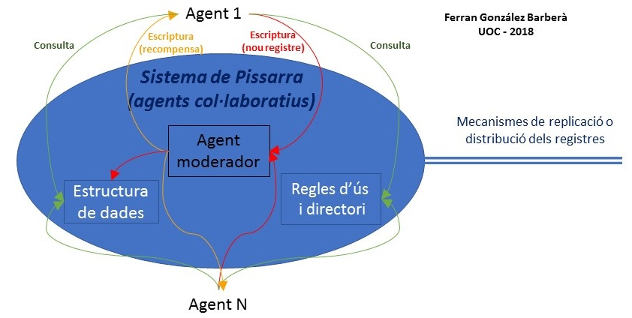
Fase 3. Evolutius i futur Sistema de pissarra per a agents cooperatius
FUNCIONS
Registre lliure de reputacions Repositori d’experiències / Disponibilitat de serveis
Suports de dades amb tipus predefinits Sistema de premis a l’aportació de dades / Regles d’ús i directori Mecanismes de replicació amb altres pissarres
MECANISMES
Estudi de les funcions de confiança entre agents amb estructures i objectius cooperatius Projecte Final de Carrera UOC 2018 I Ferran González Barberà
Notes:
(1’30’’) La primera proposta fa referència a un sistema de pissarra específic per a agents cooperatius. Els sistemes de pissarra convencionals parteixen d’un repositori comú, anomenat pissarra, en el que els agents autònoms poden llegir i actualitzar dades amb l’objectiu de coordinar-se entre ells. En el camp de les relacions de confiança entre agents, hi ha certes funcions que poden ser de molta utilitat. En primer lloc, pot ser útil per a tots els agents disposar d’un registre lliure de reputacions, (clic registre) és a dir, que no estigui basat en certificats. D’aquesta manera s’estalvia tenir una entitat certificadora, que tot i que té els seus avantatges en quan a fiabilitat, també té costos associats. Per una altra banda, aquesta pissarra pot tenir la funció de registrar experiències passades entre agents (clic repositori), per tal que agents que es proposin fer les mateixes tasques o amb els mateixos agents en el futur, tinguin informació anticipada i puguin evitar cometre els mateixos errors o duplicar feina feta anteriorment. Finalment, aquest sistema de pissarra també pot tenir una funció de directori de serveis i estats dels mateixos. (clic disponibilitat) Els propis agents cooperatius i els agents relacionats amb l’organització del sistema multi-agent poden publicar aquí l’existència i disponibilitat de serveis interns al SMA o inclús externs, com biblioteques o sistemes de cerca.

Slide 15
Fase 3. Evolutius i futur Protocol de negociació de recompenses
Oferir recompenses adaptades a cada situació
Obrir el ventall d’agents amb els que col·laborar
OBJECTIUS
Obtenint més prioritat amb agents d’alta reputació, càrrega o baixa disponibilitat
CRITERIS DE DISSENY
Aconseguir el major benefici possible en cada interacció
Que l’operació sempre deixi un marge de benefici per a l’agent iniciador
Estudi de les funcions de confiança entre agents amb estructures i objectius cooperatius Projecte Final de Carrera UOC 2018 I Ferran González Barberà
Notes:
(1’40’’) La segona proposta gira entorn a com es repartiran les recompenses dins una relació entre dos agents autònoms. La teoria i models de jocs cooperatius, es basa normalment en la assumpció que les recompenses seran lliurement distribuïdes entre els agents integrants de la corresponent coalició o qualsevol altra mena de relació. Aquest supòsit es deu a l’assumpció que els agents acceptaran fer les tasques assignades a partir de les recompenses distribuïdes a cadascun, però això no té perquè ser així. L’agent o agents als que se’ls sol·liciti col·laboració poden ser agents altament requerits i per tant tenir altres prioritats o excessos de càrrega per exemple. El no oferir-los la possibilitat de rebre una recompensa acordada pot reduir les possibilitats que l’agent iniciador trobi agents per a la col·laboració que necessita. A través del protocol proposat, l’agent que està a càrrec de la tasca que vol externalitzar, estarà preparat per contactar altres agents oferint un cert nivell de recompensa variable en funció d’un procés de negociació que iniciarà individualment. El protocol de recompensa està dissenyat a partir dels següents criteris: el primer, que la negociació tracti sempre d’obtenir el millor resultat per a l’agent iniciador. Això en principi s’aconseguirà iniciant la negociació oferint valors de recompensa baixos, per provar que els agents contactats acceptin condicions favorables a l’iniciador. En cas que no s’acceptin, el valor de recompensa s’anirà incrementant. El segon criteri, és el de que la negociació sempre deixi un marge positiu de benefici per a l’agent negociador. Això es farà mitjançant el càlcul previ del valor màxim de recompensa a cedir. Arribat a aquest marge màxim, la negociació es tancarà i es provarà de consultar altres agents tornant a començar pel principi.

Slide 16
Fase 3. Evolutius i futur Futur: Reptes i àrees obertes al desenvolupament
Robustesa dels sistemes de confiança i reputació
Mètodes sòcio-cognitius avançats per a l’avaluació de confiança
Algoritmes multi-dimensionals de priorització de tasques
Criteris avançats en la selecció d’agents per a la cooperació
Estudi de les funcions de confiança entre agents amb estructures i objectius cooperatius Projecte Final de Carrera UOC 2018 I Ferran González Barberà
Notes:
(1’10’’) Reptes I àrees obertes al desenvolupament. En aquest camp de coneixement, segueixen estudiant-se i essent publicats documents cièntifics que tracten d’avançar en diversos fronts oberts. Un dels principals reptes dels sistemes de confianca i reputació segueix sent la Robustesa. Existeixen multitud de tipus d’atacs que poden usar-se per impactar, en positiu o en negatiu, els valors de reputació registrats en un sistema multi-agent. Un altre dels camps en els que sembla haver-hi marge d’investigació és el dels mètodes sòcio-cognitius. En especial, el disseny de reptes concrets per als agents autònoms cooperatius sembla estar encara poc explorat. Igual succeeix en la priorització de tasques en agents autònoms cooperatius: es troba a faltar sovint l’adició de mecanismes per a la maximitació de càrregues de treball, incloent sol·lucions per al balanceig de tasques entre agents. Per últim, una altra àrea d’interès pot ser de la selecció d’agents amb criteris avançats. Com sabem, les coal·licions es formen a través de la conveniència de diversos agents per establir relacions de confiança multi-laterals, però els criteris que utilitzen presenten sovint certes limitacions. Valors com la inclusió (donar oportunitats a nous tipus d’agents) o la diversitat (integració d’agents amb diferents capacitats) són poc o gens presents en les estratègies de formació de coal·licions, tot i que en ocasions poden representar increments de productivitat importants en les mateixes.

Slide 17
CONCLUSIONS
Estudi de les funcions de confiança entre agents amb estructures i objectius cooperatius Projecte Final de Carrera UOC 2018 I Ferran González Barberà
Notes:
(10’’) Conclusions.

Slide 18
Conclusions
Camp multi-disciplinar
És d’aplicació modular
Molt proper al comportament humà
Diversitat de punts de vista
Poc desenvolupat científicament
Estudi de les funcions de confiança entre agents amb estructures i objectius cooperatius Projecte Final de Carrera UOC 2018 I Ferran González Barberà
Notes:
(2’10’’) Gràcies al treball fet durant aquests darrers mesos, he pres una perspectiva i coneixements que no tenia abans de començar. Primer de tot ha estat veure que és un camp multi-disciplinar, és a dir, que es creua sovint amb bases d’altres àrees de coneixement. Funcions matemàtiques i financeres (p.e. teoria de jocs), bases de la psicologia (confiança i relacions), de la ètica (falses reputacions), o més purament informàtiques (protocols i estàndards de comunicació) i específiques de la intel·ligència artificial (p.e. aprenentatge automàtic) es combinen contínuament.
En segon lloc, ha descobert que és d’aplicació modular. És a dir, la majoria de teories i papers científics publicats proposen sol·lucions que són complementaris als altres. Això implica que els agents poden anar sumant propietats i capacitats, i utilitzant mecanismes diferents en entorns i situacions diferents.
També he anat descobrint que utilitzar la pròpia experiència humana en aquest camp no és només interessant sino que és molt útil. Totes i cadascuna de les modalitats d’estudi, amb les seves sol·lucions proposades, tenen un cert grau de similitud amb el comportament humà. Des de mètodes senzills com els d’avaluació directa (recordar experiències passades respecte a altres persones) o els de reputació indirecta (demanar a tercers quines experiències han tingut amb la persona analitzada), fins a mètodes complexes com els socio-cognitius (en els humans seria fixar-se en les aparences o informació de primera vista), s’apropen molt als nostres comportaments. De la mateixa manera, aquests mecanismes pateixen de riscos similars als que patim nosaltres: danys en la reputació, errors en les estimacions de confiança o intents d’aconseguir millor reputació per a aconseguir beneficis subjacents.
També m’ha semblat interessant el fet que els models de confiança entre agents permeten una anàlisi des de punts de vista molt diferents, degut a la gran diversitat d’ús d’agents i sistemes multi-agent (usos financers, de recerca, comercials, etc).
Finalment, un fet remarcable en aquest camp de treball és que hi ha pocs documents publicats que tractin de donar una visió global dels avenços fets fins al moment. Hi ha un alt grau de disgregació d’informes i anàlisis, amb molts articles publicats oferint punts de vista i solucions diferents, però sovint sense introduir el coneixement anterior. Aquí és on he trobat un dels reptes principals quan tractava de copsar el coneixement disponible, però també l’oportunitat d’oferir un treball amb una característica diferenciadora, i tractar de donar una visió general dels progressos fets fins ara d’una manera planera i alhora estructurada.

Slide 19
Gràcies!
Gener 2018
Universitat Oberta de Catalunya
Ferran González Barberà
Treball de Final de Carrera
Àrea d’Intel·ligència Artificial
Notes:
(15’’) Espero que els continguts d’aquesta presentació hagin estat interessants. El treball complet i aquest vídeo de presentació es poden trobar a la biblioteca de la UOC. Moltes gràcies per l’interès en aquest projecte.

